Slide 1
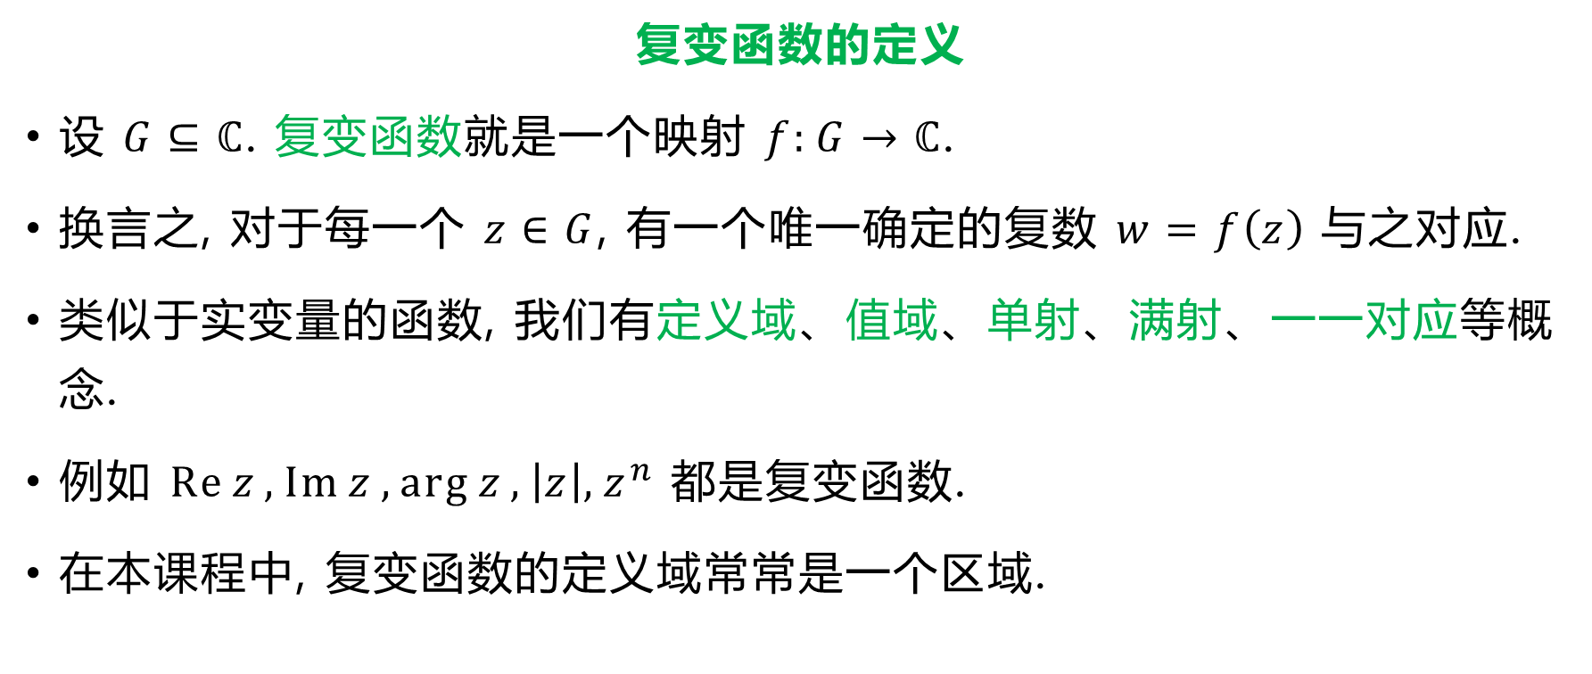
1.5 复变函数
复变函数的定义
设 $G⊆ℂ$. 复变函数就是一个映射 $f:G→ℂ$.
换言之, 对于每一个 $z∈G$, 有一个唯一确定的复数 $w=f\left(z\right)$ 与之对应.
类似于实变量的函数, 我们有定义域、值域、单射、满射、一一对应等概念.
例如 $\operatorname{Re}{z},\operatorname{Im}{z},\arg{z},\left|z\right|,z^{n}$ 都是复变函数.
在本课程中, 复变函数的定义域常常是一个区域.

Slide 2
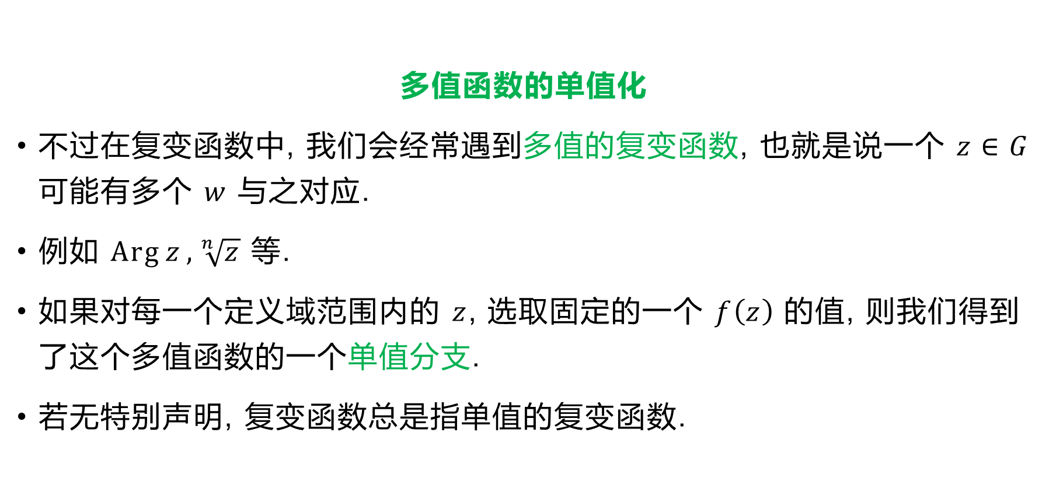
多值函数的单值化
不过在复变函数中, 我们会经常遇到多值的复变函数, 也就是说一个 $z∈G$ 可能有多个 $w$ 与之对应.
例如 $\operatorname{Arg}{z},\sqrt[n]{z}$ 等.
如果对每一个定义域范围内的 $z$, 选取固定的一个 $f\left(z\right)$ 的值, 则我们得到了这个多值函数的一个单值分支.
若无特别声明, 复变函数总是指单值的复变函数.

Slide 3
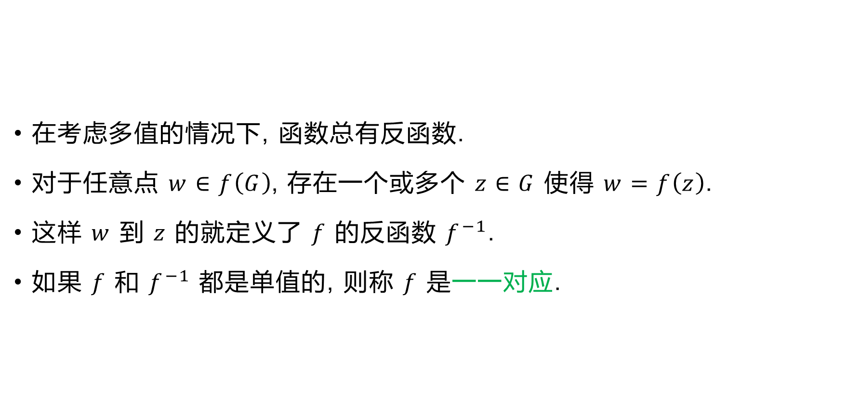
在考虑多值的情况下, 函数总有反函数.
对于任意点 $w∈f\left(G\right)$, 存在一个或多个 $z∈G$ 使得 $w=f\left(z\right)$.
这样 $w$ 到 $z$ 的就定义了 $f$ 的反函数 $f^{−1}$.
如果 $f$ 和 $f^{−1}$ 都是单值的, 则称 $f$ 是一一对应.

Slide 4
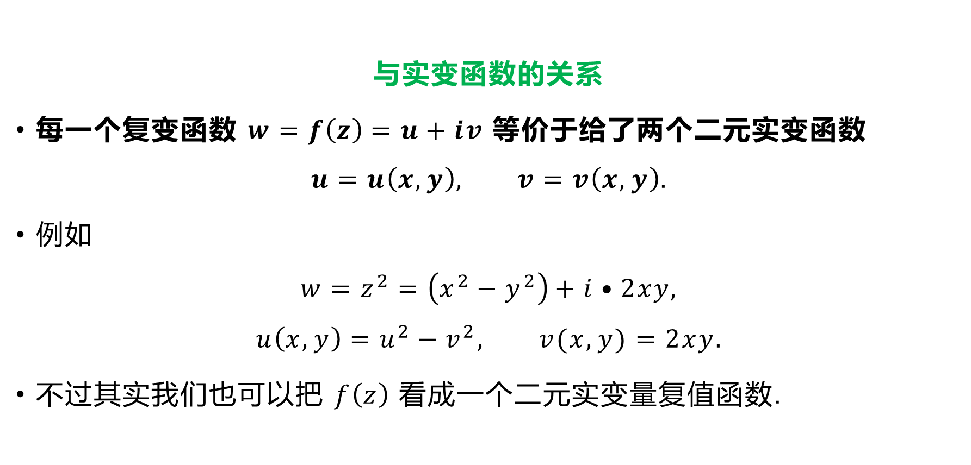
与实变函数的关系
每一个复变函数 $w=f\left(z\right)=u+iv$ 等价于给了两个二元实变函数
$$u=u\left(x,y\right), v=v\left(x,y\right).$$
例如
$$w=z^{2}=\left(x^{2}−y^{2}\right)+i•2xy,$$
$$u\left(x,y\right)=u^{2}−v^{2}, v(x,y)=2xy.$$
不过其实我们也可以把 $f\left(z\right)$ 看成一个二元实变量复值函数.

Slide 5
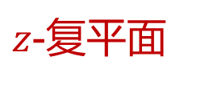



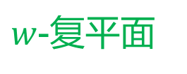









复变函数与映照
在实变函数中, 我们常常用函数图像直观来理解和研究函数.
在复变函数中, 我们可以用两个复平面($z$ 复平面和 $w$ 复平面)之间的映射(称之为映照)来表示这种对应关系.
$$y$$
$$v$$
$$z$$
$$w$$
$$z_{1}$$
$$z_{2}$$
$$O$$
$$O$$
$$x$$
$$w_{1}$$
$$u$$
$z$-复平面
$w$-复平面

Slide 6
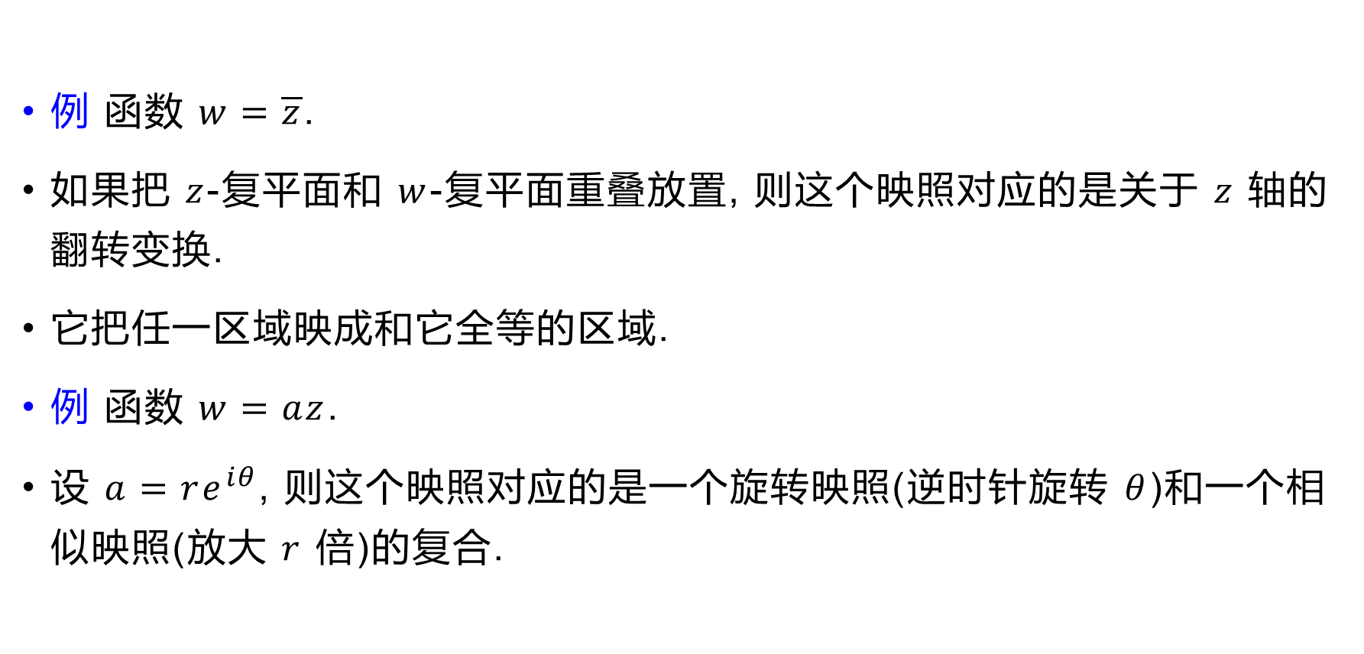
例 函数 $w=\overline{z}$.
如果把 $z$-复平面和 $w$-复平面重叠放置, 则这个映照对应的是关于 $z$ 轴的翻转变换.
它把任一区域映成和它全等的区域.
例 函数 $w=az$.
设 $a=re^{iθ}$, 则这个映照对应的是一个旋转映照(逆时针旋转 $θ$)和一个相似映照(放大 $r$ 倍)的复合.

Slide 7













例 函数 $w=z^{2}$.
这个映照把 $z$ 的辐角增大一倍, 因此它会把角形区域变换为角形区域, 并将夹角放大一倍.
$$y$$
$$w_{1}$$
$$v$$
$$z_{1}$$
$$z_{2}$$
$$O$$
$$x$$
$$w_{2}$$
$$O$$
$$w_{3}$$
$$u$$
$$z_{3}$$

Slide 8
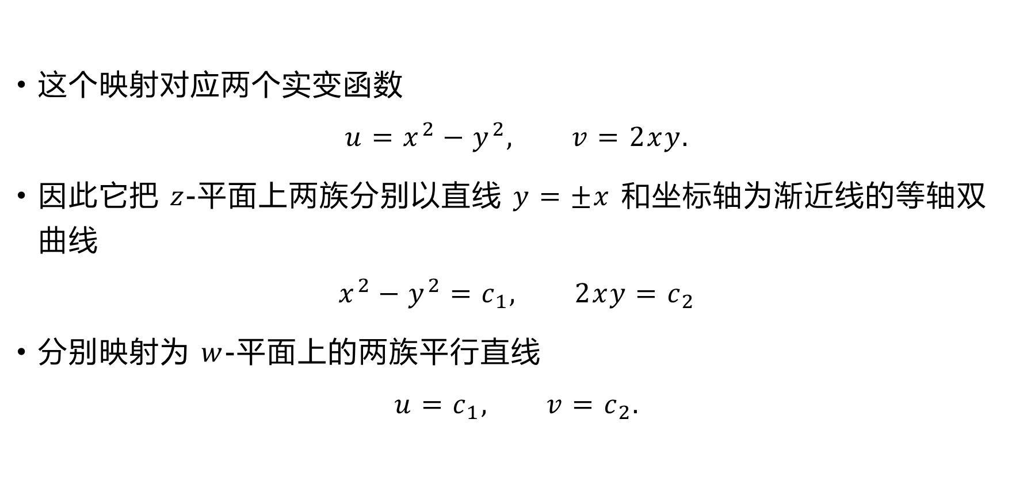
这个映射对应两个实变函数
$$u=x^{2}−y^{2}, v=2xy.$$
因此它把 $z$-平面上两族分别以直线 $y=±x$ 和坐标轴为渐近线的等轴双曲线
$$x^{2}−y^{2}=c_{1}, 2xy=c_{2}$$
分别映射为 $w$-平面上的两族平行直线
$$u=c_{1}, v=c_{2}.$$

Slide 9







它把 $z$-平面上两族平行直线 $x=λ, y=μ.$
分别映射为 $w$-平面上的两族抛物线
$$v^{2}=4λ^{2}\left(λ^{2}−u\right), v^{2}=4μ^{2}\left(μ^{2}+u\right).$$
$$y$$
$$v$$
$$x$$
$$O$$
$$u$$
$$O$$

Slide 10







例 求下列集合在映照 $w=z^{2}$ 下的像.
(1) 线段 $0<\left|z\right|<2,\arg{z}=\frac{π}{2}$.
解 设 $z=re^{\frac{πi}{2}}=ir$, 则 $w=z^{2}=−r^{2}$.
因此它的像还是一条线段 $0<\left|w\right|<4,\arg{w}=−π$.
$$y$$
$$v$$
$$O$$
$$x$$
$$O$$
$$u$$

Slide 11
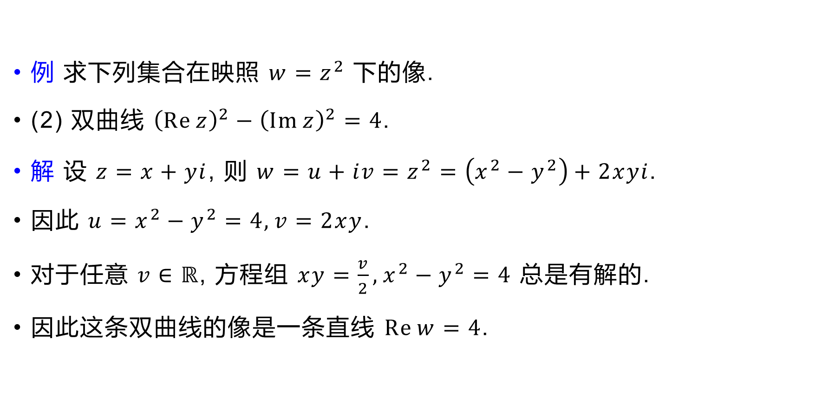
例 求下列集合在映照 $w=z^{2}$ 下的像.
(2) 双曲线 ${\left(\operatorname{Re}{z}\right)}^{2}−{\left(\operatorname{Im}{z}\right)}^{2}=4$.
解 设 $z=x+yi$, 则 $w=u+iv=z^{2}=\left(x^{2}−y^{2}\right)+2xyi$.
因此 $u=x^{2}−y^{2}=4,v=2xy$.
对于任意 $v∈ℝ$, 方程组 $xy=\frac{v}{2},x^{2}−y^{2}=4$ 总是有解的.
因此这条双曲线的像是一条直线 $\operatorname{Re}{w}=4$.

Slide 12

例 求下列集合在映照 $w=z^{2}$ 下的像.
(3) 扇形区域 $0<\arg{z}<\frac{π}{4},0<\left|z\right|<2$.
解 设 $z=re^{iθ}$, 则 $w=r^{2}e^{iθ}$.
因此它的像是扇形区域 $0<\arg{w}<\frac{π}{2},0<\left|w\right|<4$.

Slide 13
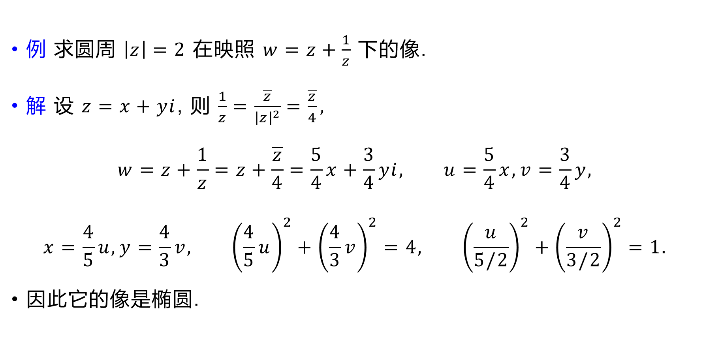
例 求圆周 $\left|z\right|=2$ 在映照 $w=z+\frac{1}{z}$ 下的像.
解 设 $z=x+yi$, 则 $\frac{1}{z}=\frac{\overline{z}}{{\left|z\right|}^{2}}=\frac{\overline{z}}{4},$
$$w=z+\frac{1}{z}=z+\frac{\overline{z}}{4}=\frac{5}{4}x+\frac{3}{4}yi, u=\frac{5}{4}x, v=\frac{3}{4}y,$$
$$x=\frac{4}{5}u,y=\frac{4}{3}v, {\left(\frac{4}{5}u\right)}^{2}+{\left(\frac{4}{3}v\right)}^{2}=4, {\left(\frac{u}{5/2}\right)}^{2}+{\left(\frac{v}{3/2}\right)}^{2}=1.$$
因此它的像是椭圆.

